Slide 1
Создание графического редактора с помощью PyQt5
Работу выполнили:
Шамилов Ильшат Раисович
Мессеева Ника Олеговна

Slide 2
Введение
MiniEditor – это графический редактор, который способен выполнять стандартные функции настоящего фотошопа (фоторедактора). Вам предстоит разместить свою фотографию и изменять различные ее характеристики и параметры, используя различные инструменты и руководствуясь только своей фантазией.

Slide 3
Идея проекта
Название проекта: MiniEditor
Цель: создать графический редактор с помощью библиотеки PyQt5
Задачи для реализации:
Удобный для пользователя интерфейс
Возможность сделать простую цветокоррекцию
Возможность добавления эффектов
Возможность поворота картинки
Возможность размытия картинки
Возможность использования горячих клавиш
Возможность использования готовых эффектов с помощью БД

Slide 4

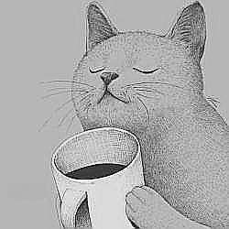
Область применения
Основная область применения – быстрая обработка изображения.

Slide 5
Структура проекта. Классы.
Всего 2 класса: 1 из них – графический интерфейс, 2 – для работы с пользователем.
Ui_MainWindow
Editor

Slide 6
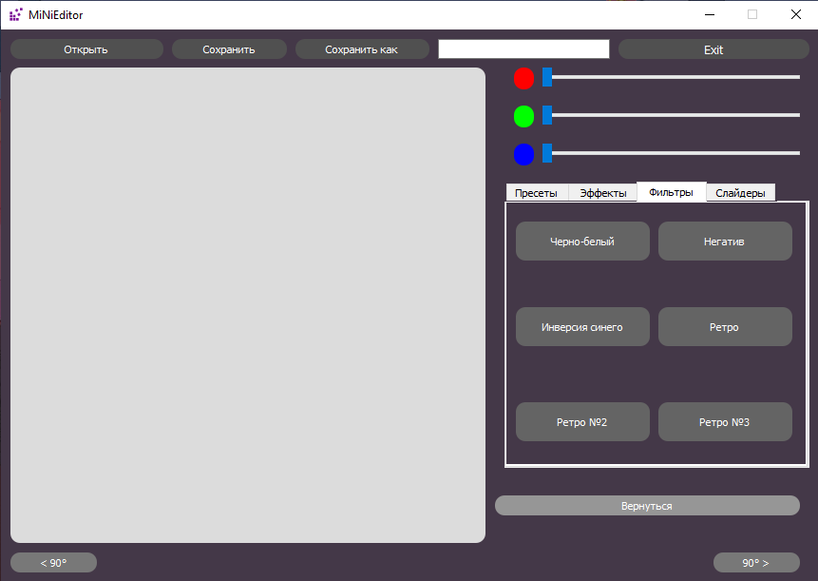
Внешний вид приложения. Функционал.
Открытие и сохранение →
← выход
← цветокоррекция
Рабочая область →
← эффекты
← исходное положение
поворот →
← поворот

Slide 7
Примененные технологии и библиотеки:
PyQt5 – для создания интерфейса и работы с пользователем
Pillow – для работы с изображениями
Sqlite3 – для работы с базами данных SQL

Slide 8
Основные возможности доработки.
Недостатки проекта:
Ограниченный размер рабочей области
Не все эффекты взаимодействуют вместе
Оптимизация

Slide 9
Выводы:
Цели и задачи выполнены
Некоторый аспекты могут быть улучшены
Функционал может быть расширен

Slide 10
Спасибо за внимание

